Slide 1
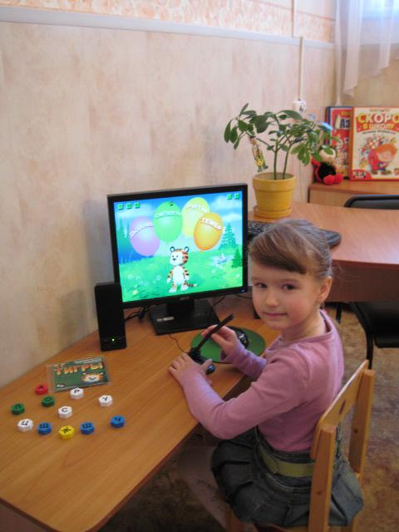
Использование обучающих компьютерных игр в работе по коррекции и развитию речи детей.
Подготовила:
учитель-логопед МБДОУ «ЦРР д/с №123»
Дубровских Ю.И.
Notes:
Развитие и коррекция речи детей – общая задача всего педагогического коллектива дошкольного учреждения. Поэтому сегодня я хочу представить вашему вниманию краткий обзор обучающих компьютерных программ и интернет-порталов, которые можно использовать для развития речи детей.
Использование компьютерных технологий при обучении дошкольников позволяет единовременно задействовать и слуховые, и зрительные анализаторы, повышает мотивацию детей, путем создания динамичной игровой ситуации. Учитывая то, что сейчас инклюзивное образование, и контингент детей может быть разным, специалистами в области коррекционной педагогики и психологии доказано, что очень эффективно использование компьютера при работе с детьми, имеющими нарушения в развитии.
.

Slide 2
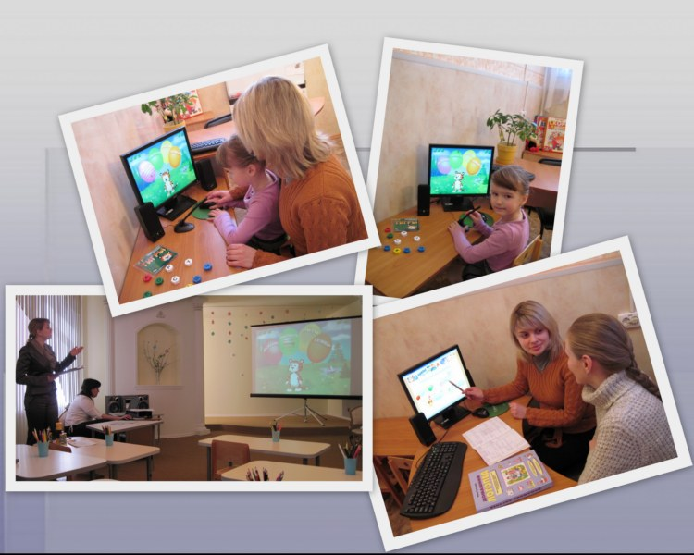
- индивидуальные и подгрупповые занятия
- мультимедийные презентации, посещение вебинаров, онлайн конференций, профессиональное общение
- консультации для родителей, обратная связь с родителями посредством интернета
Notes:
В нашем учреждении компьютер активно используется в образовательном процессе: оборудован компьютерно-игровой класс, в каждой группе есть ноутбуки для воспитателей. И, конечно, логопедический пункт тоже оснащён компьютером
С его помощью:
- проводятся индивидуальные и подгрупповые логопедические занятия;
- презентации с использованием мультимедийного проектора;
- консультации педагогов и родителей;
- ведётся документация.
Что касается непосредственно работы с детьми, то, помимо достаточно известной логопедической программы «Игры для Тигры», я использую ряд программ, которые могут использовать в своей работе и воспитатели, и родители.

Slide 3
Программно-методический комплекс “Учимся говорить правильно”.
Включает в себя следующие разделы:
Неречевые звуки;
Звукоподражание;
Речевые звуки;
Развитие связной речи.
В разделах Неречевые звуки, Звукоподражание два режима работы: Изучение и Задание, что позволяет осуществлять дифференцированный подход в процессе коррекционно – развивающей работы. В режиме Задание предусматривается несколько уровней сложностей.
Notes:
Программно-методический комплекс “Учимся говорить правильно”.
Включает в себя работу над разделами:
Неречевые звуки;
Звукоподражание;
Речевые звуки;
Развитие связной речи.
В блоках Неречевые звуки, Звукоподражание этот комплекс предусматривает режимы ознакомления и задания, а также несколько уровней сложности, что позволяет осуществлять дифференцированный подход.
Раздел «Речевые звуки» содержит работу над гласными, звонкими, глухими согласными, дифференциацией по звонкости-глухости, твёрдости-мягкости.

Slide 4
Notes:
Тип заданий соответствует программным требованиям: узнать звук в слове, посчитать количество звуков на слух, определить положение звука в слове, определить количество слогов в слове, одушевленное-неодушевленное и так далее.

Slide 5
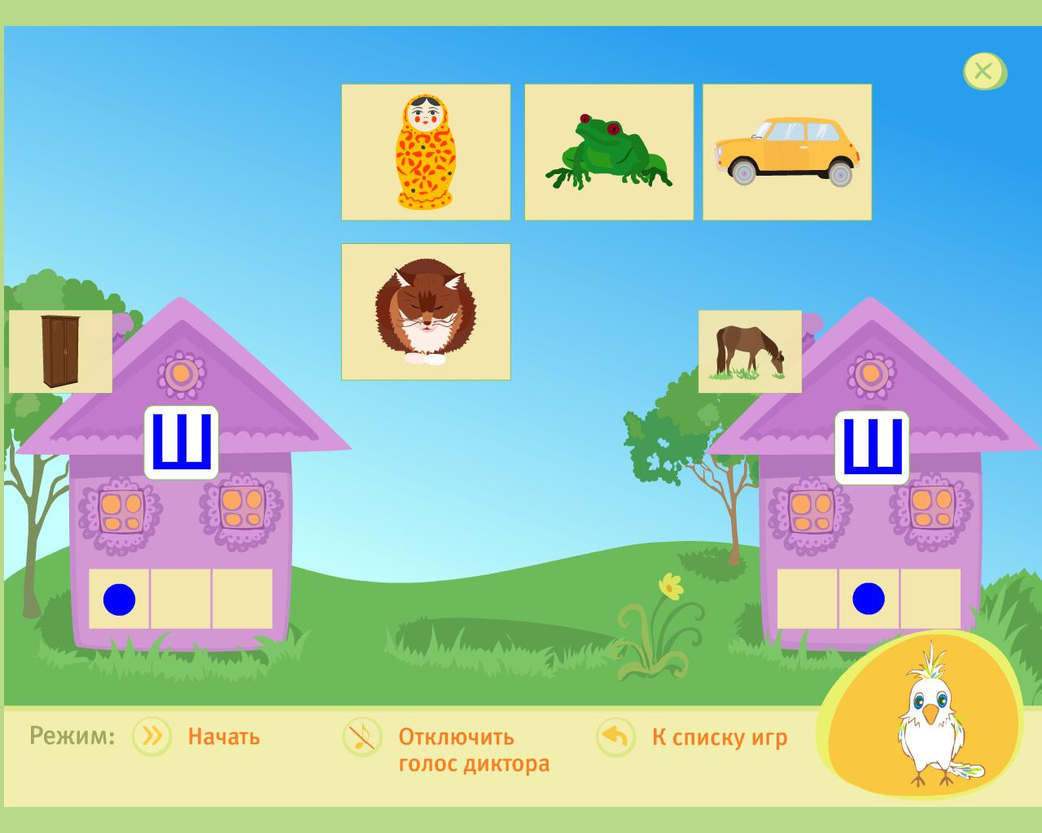
Notes:
На слайде представлено задание на определение места звука Ш в слове.

Slide 6
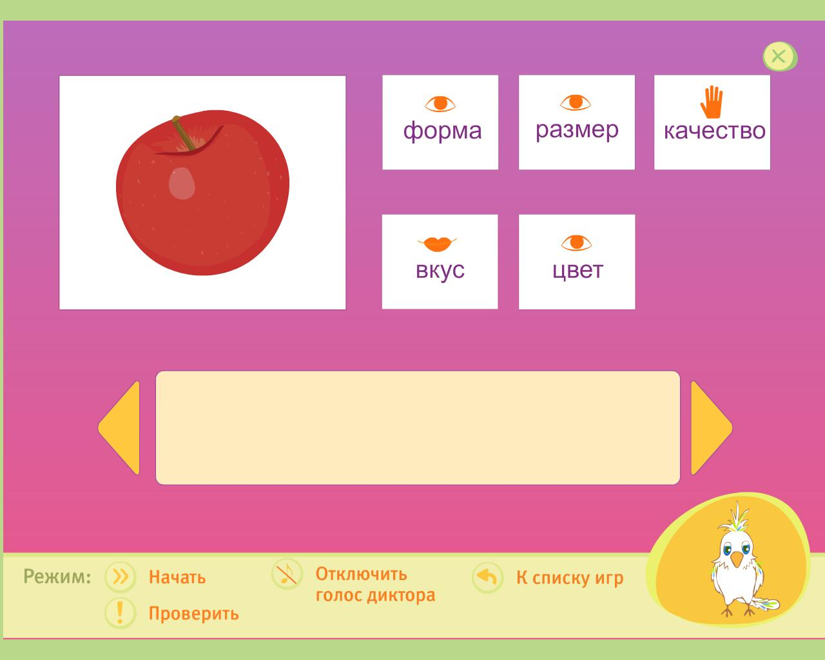
Notes:
Раздел “Развитие связной речи” представлен заданиями на развитие лексики, составление рассказов описательного и повествовательного характера.
На слайде представлен образец задания на составление текста-описания по предложенному плану.

Slide 7
Notes:
Задание на развитие связной речи: прослушивание рассказа, составление картинного плана, пересказ по плану.

Slide 8
Notes:
Обучающая игровая программа “Баба-Яга учится читать” предназначена для того, чтобы ребенок легко и естественно приобщился к чтению. Всего в игре десять заданий разного уровня сложности, последовательность прохождения которых можно задать.
Программа имеет очень привлекательный интерфейс.

Slide 9
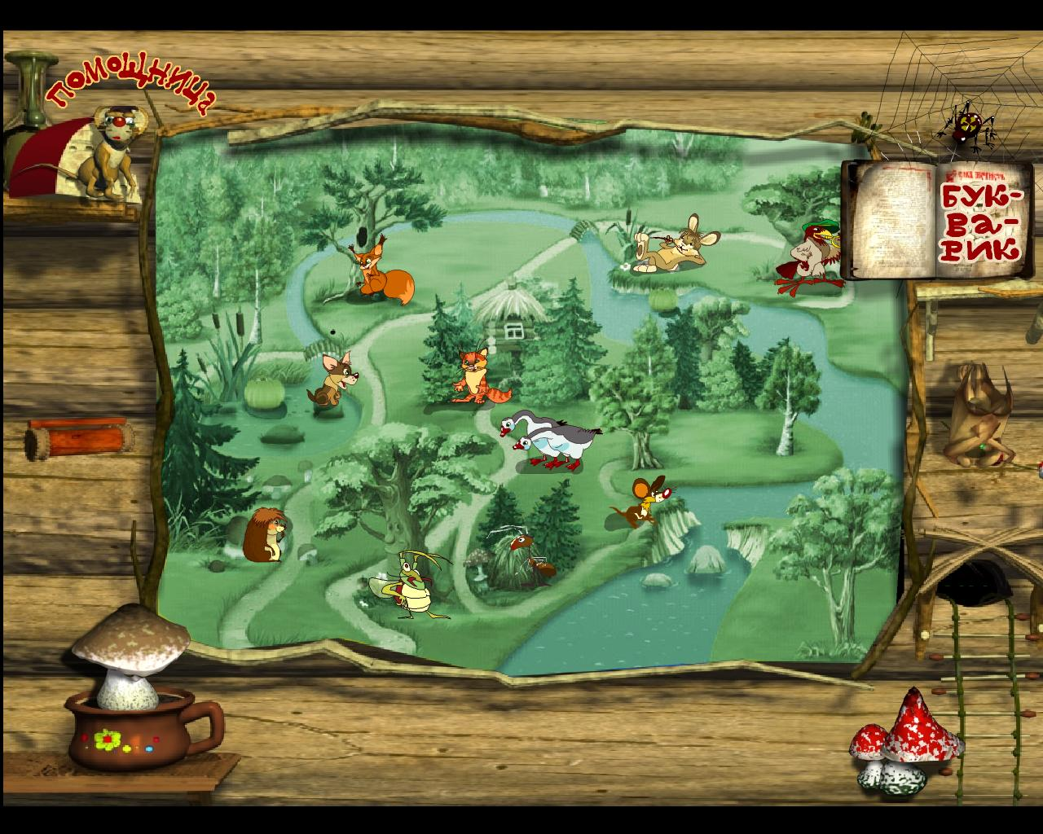
Notes:
На картинке волшебный лес, в котором озорная Баба–Яга спрятала буквы алфавита, и для того, чтобы их найти необходимо выполнять игровые задания при участии сказочных персонажей.

Slide 10
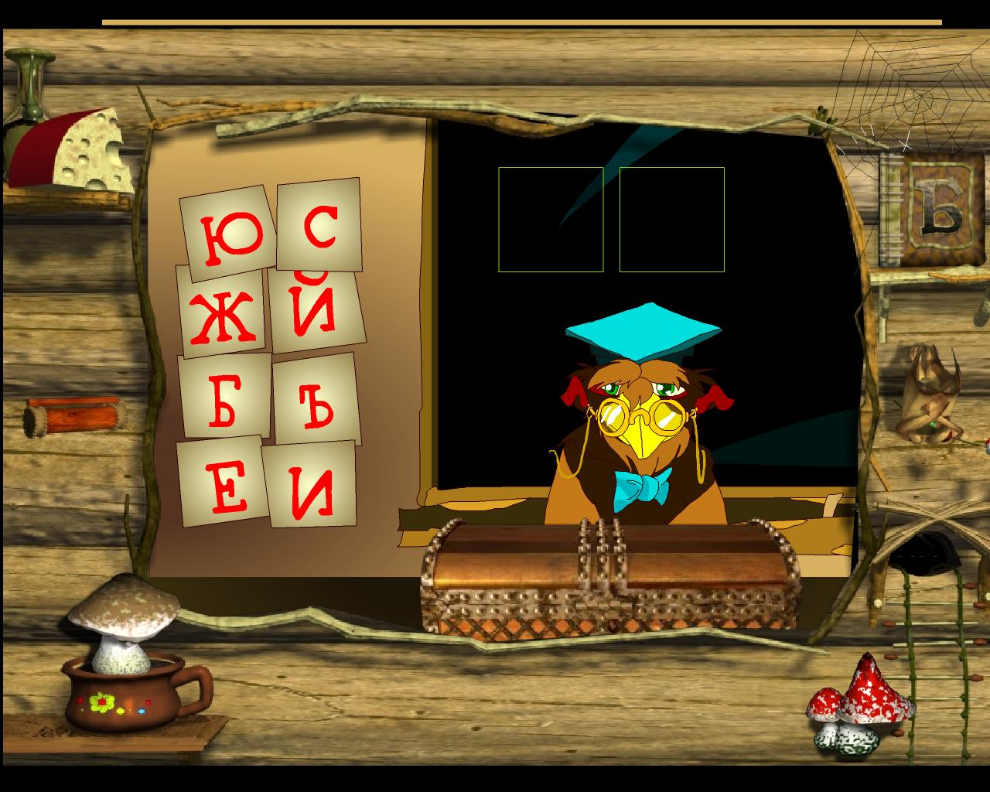
Notes:
Мудрый ворон обучает составлению слогов: нужно составить из букв и прочитать тот слог, который он произнесет.

Slide 11
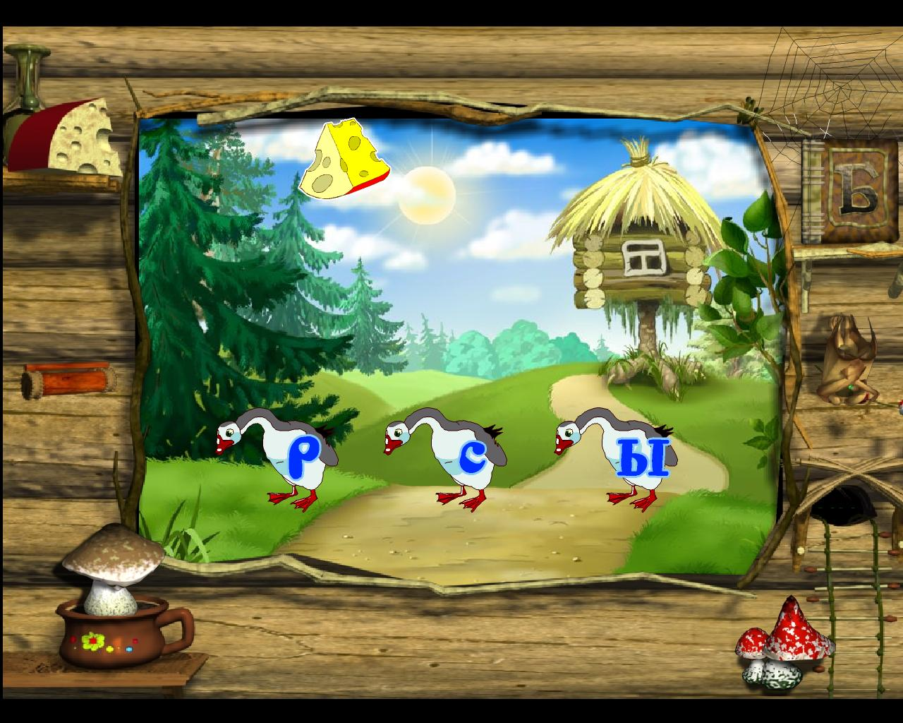
Notes:
На слайде представлено задание на составление слова из букв с опорой на предметную картинку.

Slide 12
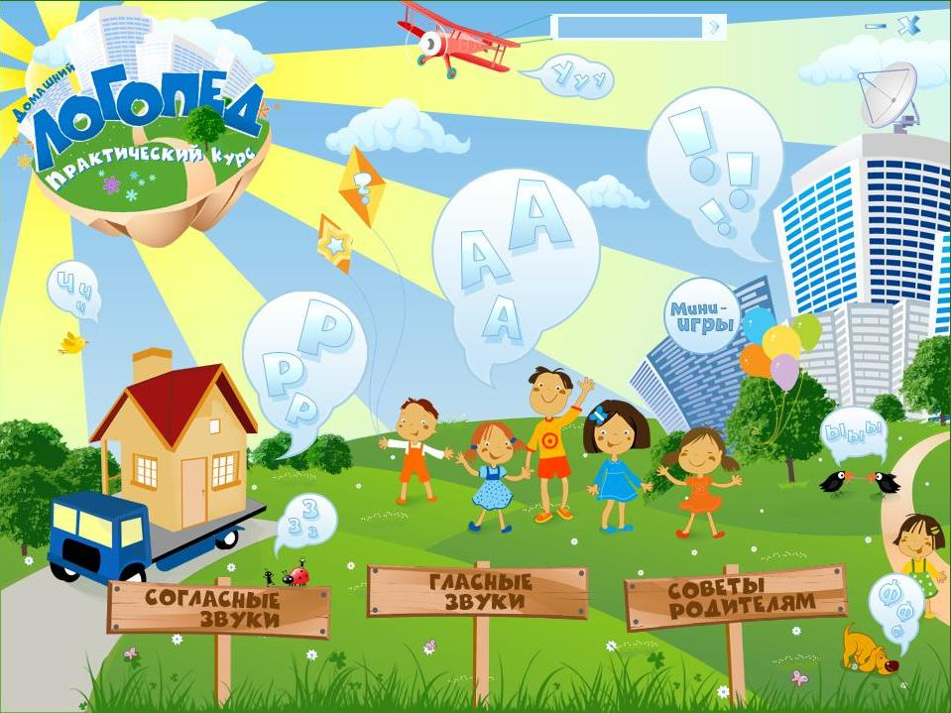
“Домашний логопед”
Notes:
Программа «Домашний логопед» адаптирована, поэтому все задания могут использоваться не только логопедом, но и родителями, воспитателями, всеми, кто заинтересован в развитии речи детей.

Slide 13
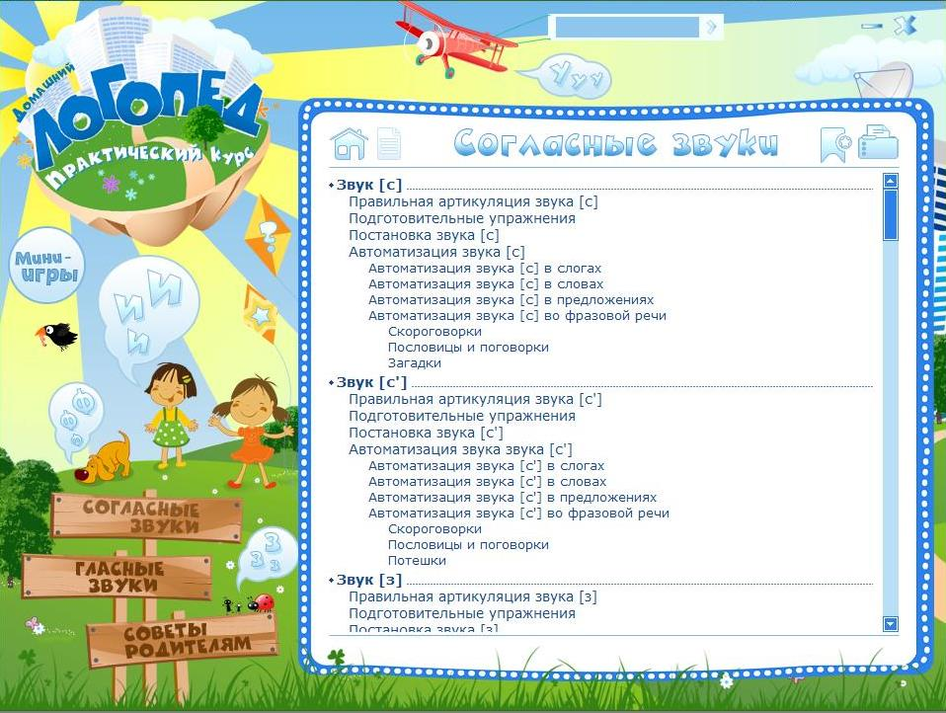
Notes:
Отдельно рассматривается каждый звук: объясняется артикуляция, даются подготовительные упражнения, приёмы постановки звука и речевой материал для последовательной автоматизации. Даются скороговорки, пословицы и поговорки, загадки с изучаемым звуком.
Есть раздел «Советы родителям», который включает рекомендации к этапам работы, а так же упражнения на развитие мелкой моторики, фонематического слуха.

Slide 14
Notes:
У детей недоразвитие речевой системы часто сопровождается недостаточностью других психических процессов: памяти, внимания, мышления. Для их развития можно использовать программы наподобие «IQ тесты для детей». Например, на развитие мышления даются такие задания: «Собери пазл», «Найди пары», «Установи закономерности и логические связи» и другие.
Это был краткий обзор некоторых типовых программ, которые можно использовать в работе логопеда с детьми дошкольного и младшего школьного возраста. Есть и другие похожие программы, видеоматериалы, которые можно применять. Интересны возможности разработки собственных заданий с помощью таких программ, как Power Point и других.
В работе с родителями можно эффективно использовать возможности интернет-коммуникации посредством электронной почты. Для этого на каждого ребенка можно завести Электронный дневник домашних заданий.

Slide 15
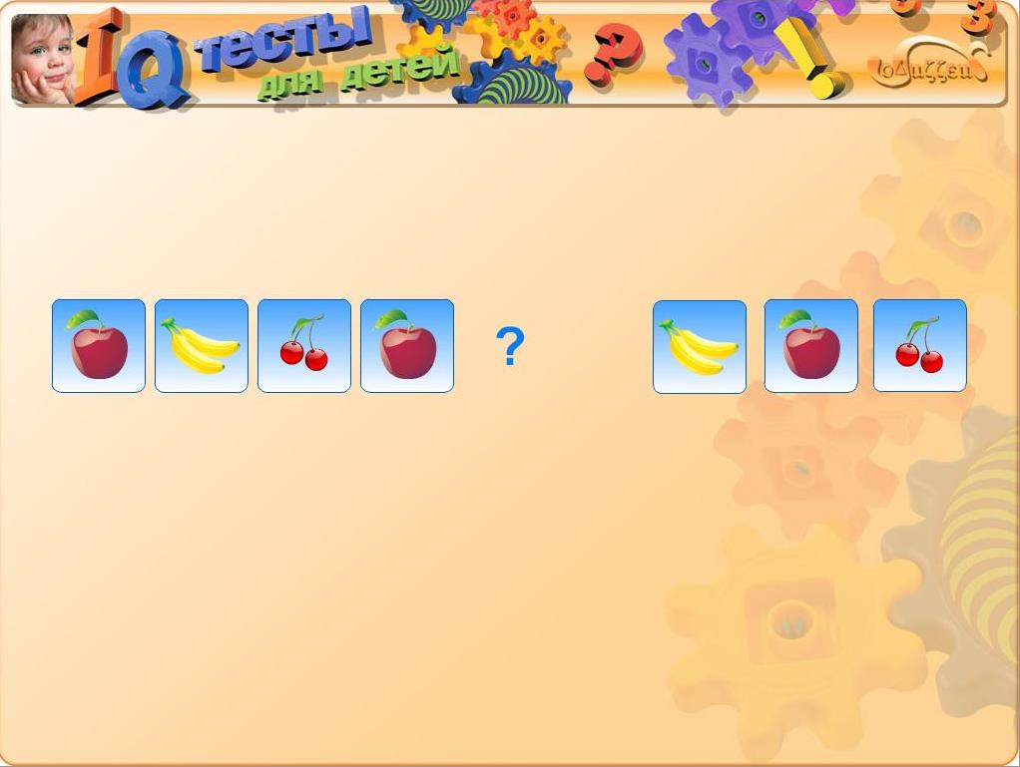
Найди закономерность.
Notes:
На слайде дан пример задания на нахождение закономерностей.

Slide 16
Спасибо за внимание!
Notes:
Таким образом, применение компьютерных технологий в процессе коррекции речи у детей старшего дошкольного возраста позволяет сочетать коррекционные и учебно-развивающие задачи логопедического воздействия, учитывая закономерности и возрастные особенности психического развития дошкольников, тем самым повышая эффективность работы. Следует, однако, отметить, что при всем этом занятия с использованием компьютера ни в коей мере не заменяют обычные традиционные, а только строго дозировано, под контролем взрослых, дополняют их, являясь своеобразным бонусом для ребенка.

